Slide 1
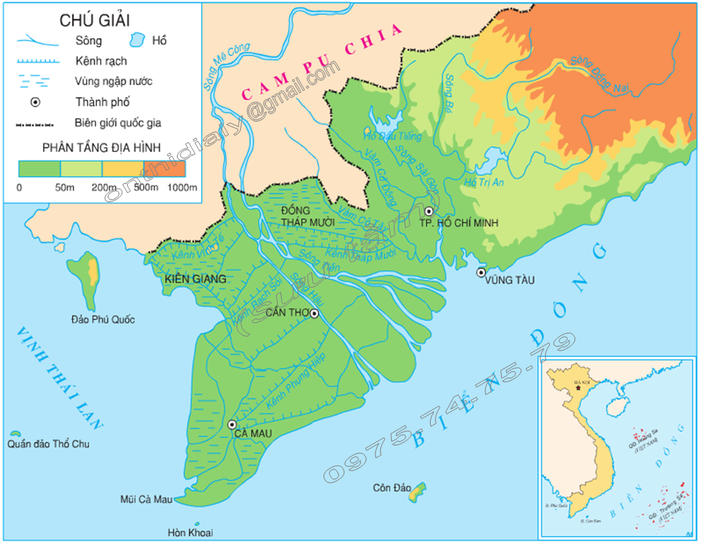
Đồng bằng Nam Bộ
Bài 17

Slide 2
Mục tiêu
01
02
Nêu được một số đặc điểm về địa hình, đất đai, sông ngòi, của ĐBNB.
Chỉ được vị trí của ĐBNB, sông Tiền, sông Hậu trên bản đồ.
03
Quan sát hình, tìm, chỉ và kể tên một số sông lớn của ĐBNB.

Slide 3
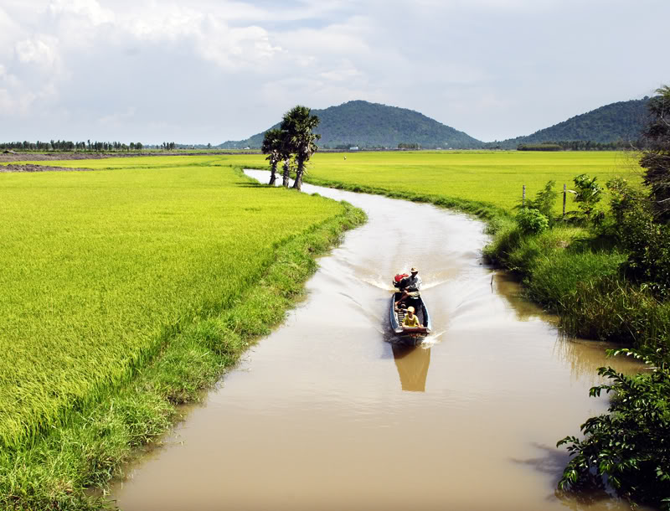
1. Đồng bằng lớn nhất của nước ta

Slide 4
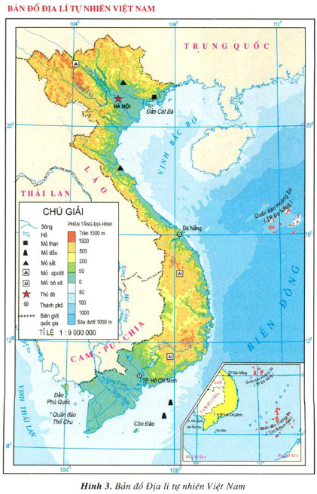
Xác định vị trí đồng bằng Nam Bộ trên bản đồ.

Slide 5
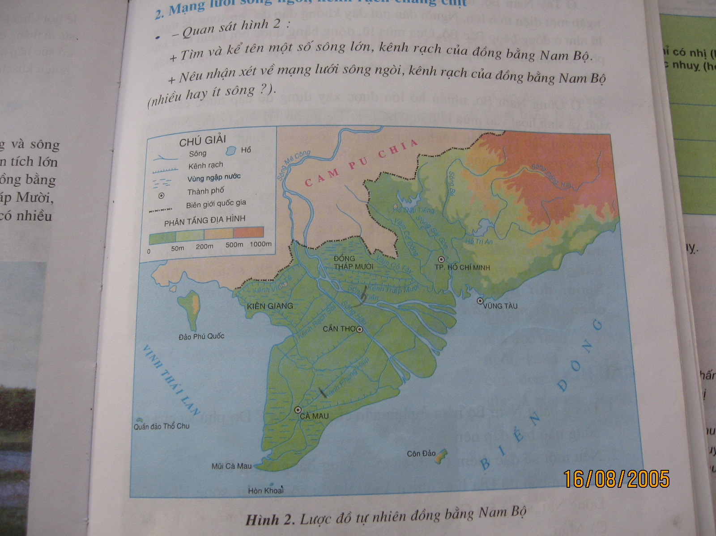
Đồng bằng Nam Bộ
Lược đồ tự nhiên đồng bằng Nam Bộ

Slide 6
Đồng bằng Nam Bộ do phù sa của các sông nào bồi đắp nên?
Đồng bằng Nam Bộ do phù sa của hệ thống sông Mê Công và Đồng Nai bồi đắp.

Slide 7
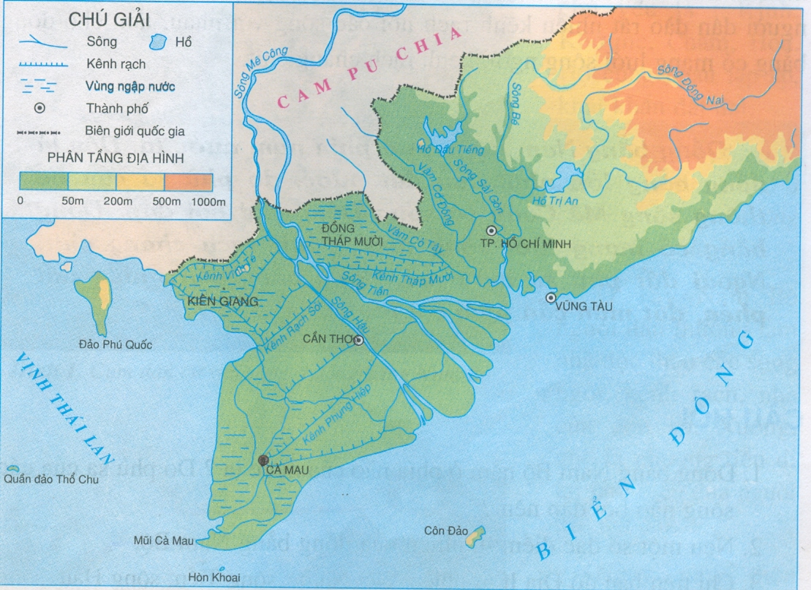
Sông Mê Công
Sông Đồng Nai
Đồng bằng Nam Bộ do phù sa của hệ thống sông Mê Công và sông Đồng Nai bồi đắp.

Slide 8
Đồng bằng Nam Bộ đặc điểm gì
tiêu biểu về diện tích?
Đồng bằng Nam Bộ có diện tích lớn nhất nước ta (khoảng 63.000 km²), diện tích gấp khoảng 3 lần đồng bằng Bắc Bộ.

Slide 9

MỘT SỐ VÙNG TRŨNG DO NGẬP NƯỚC
Đồng Tháp Mười

Slide 10
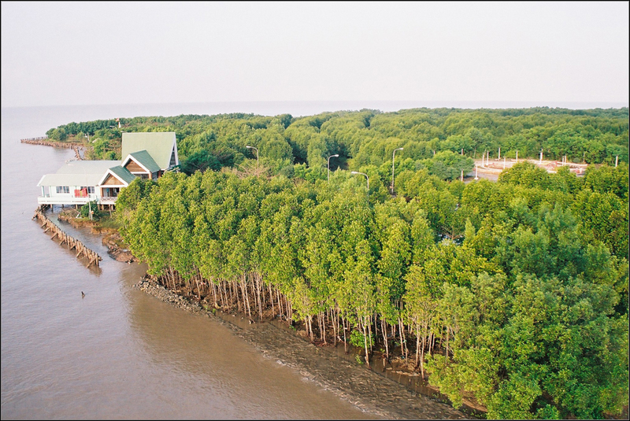
Mũi Cà Mau

Slide 11
Nêu các loại đất có ở đồng bằng Nam Bộ?
- Đất phù sa màu mỡ
- Đất chua
- Đất mặn.

Slide 12
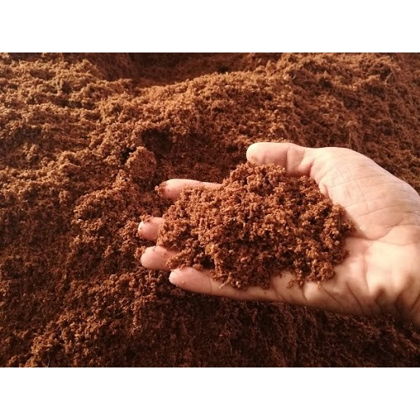
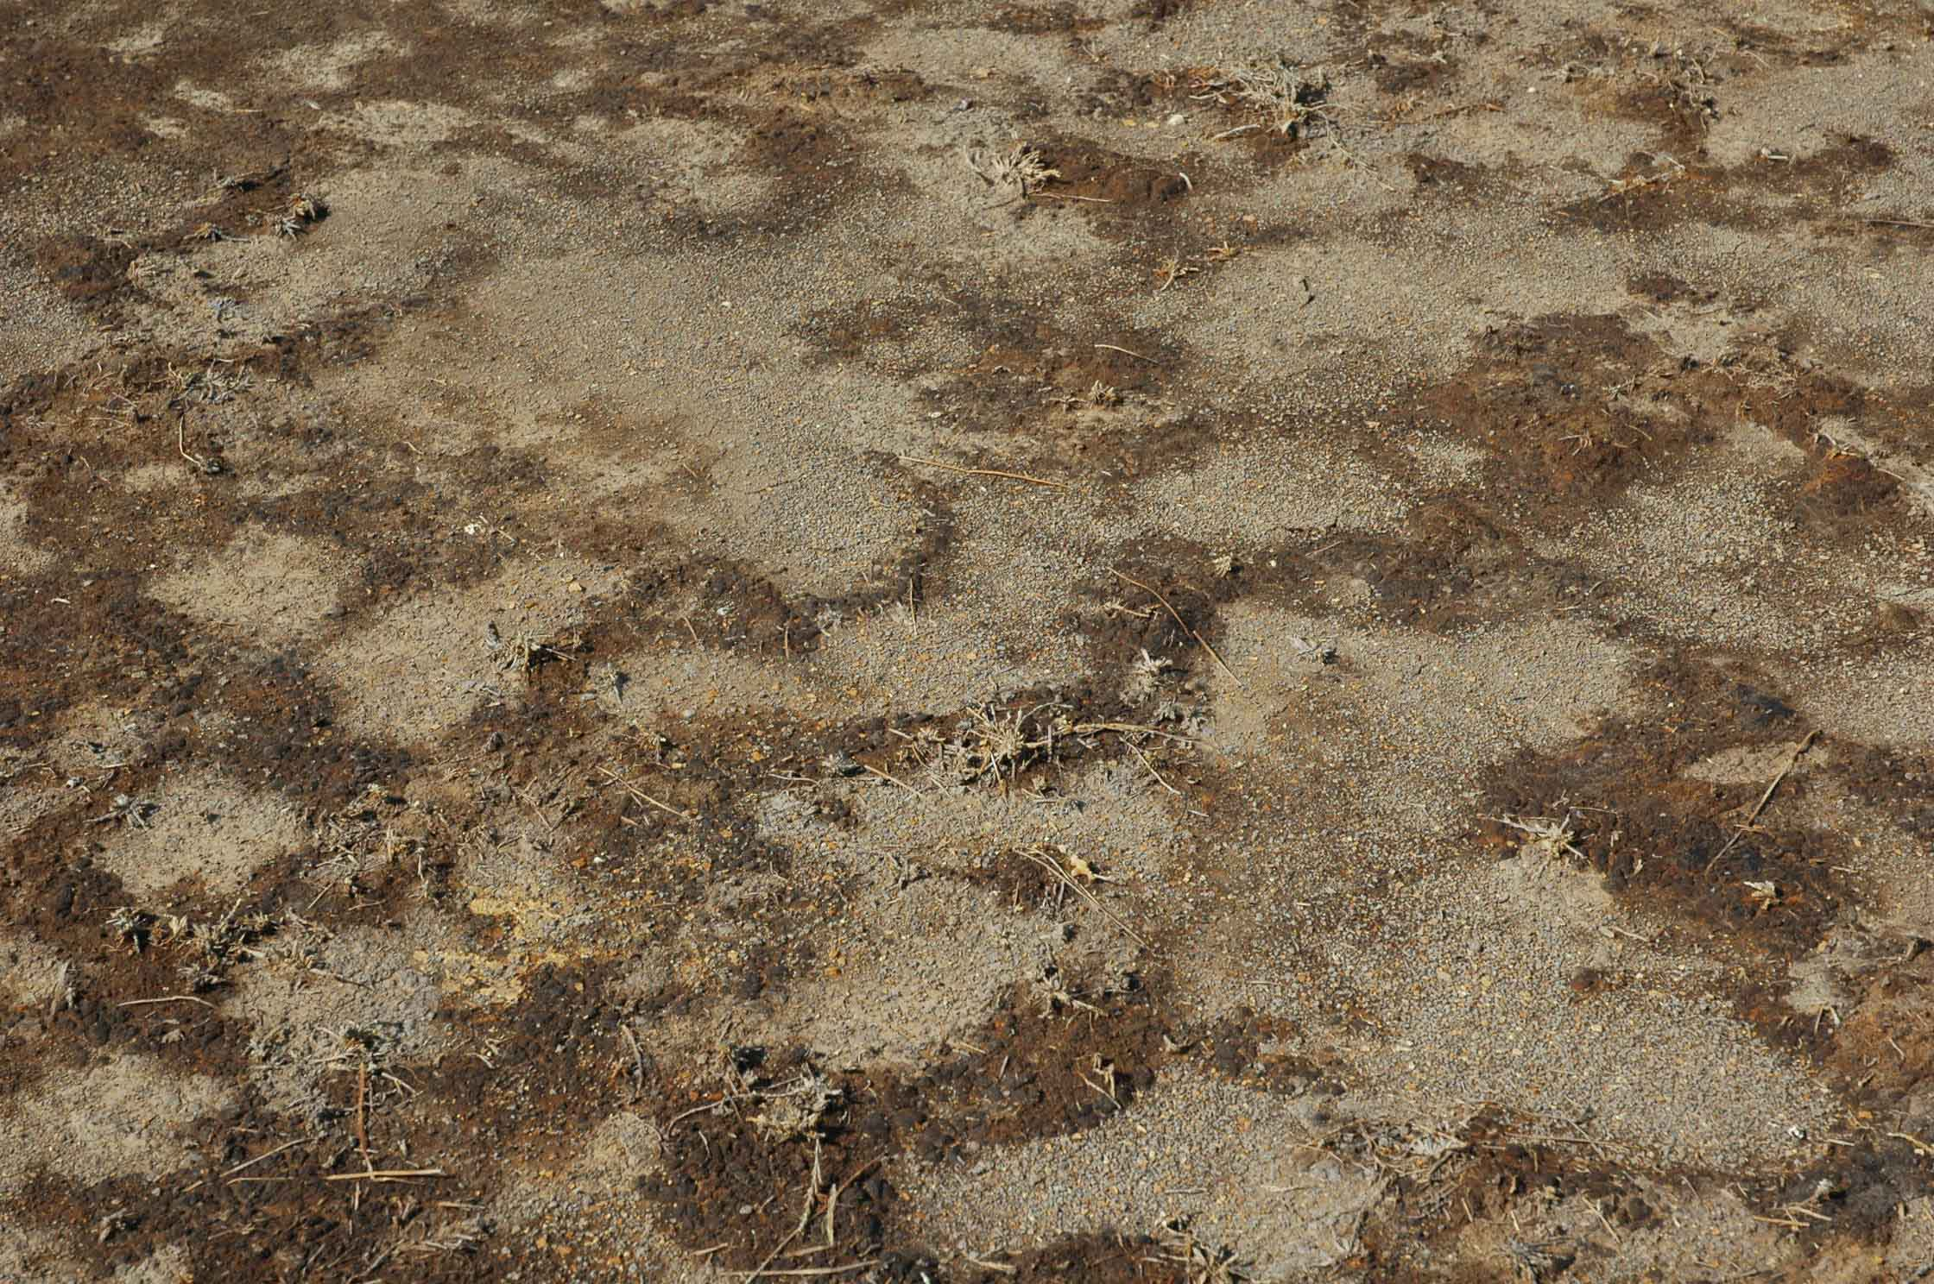
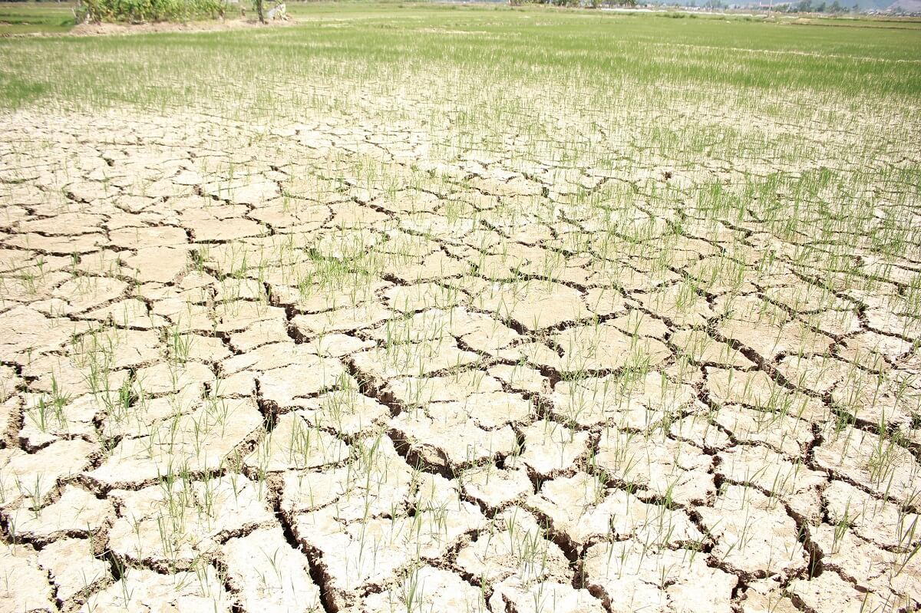
Đất phù sa
Đất chua
Đất mặn

Slide 13
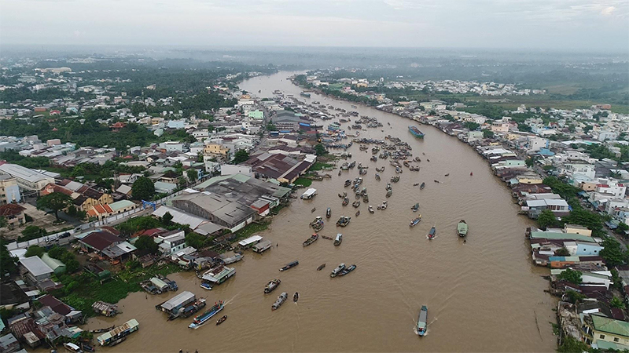
1. Mạng lưới sông ngòi, kênh rạch chằng chịt

Slide 14
Nhận xét về mạng lưới sông ngòi, kênh rạch của ĐBNB?
Mạng lưới sông ngòi, kênh rạch của ĐBNB dày đặc và chằng chịt.
Kể tên một số sông lớn, kênh rạch của ĐBNB.

Slide 15
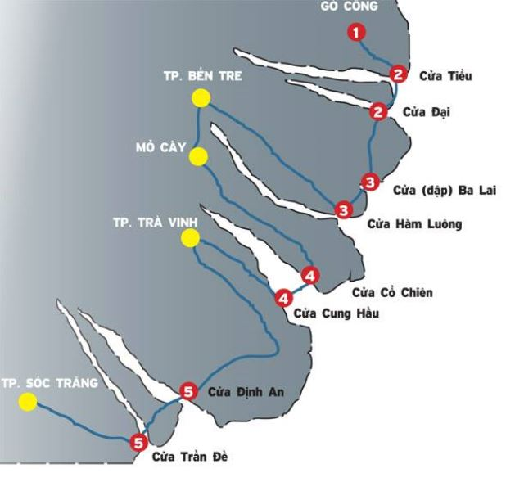

Slide 16
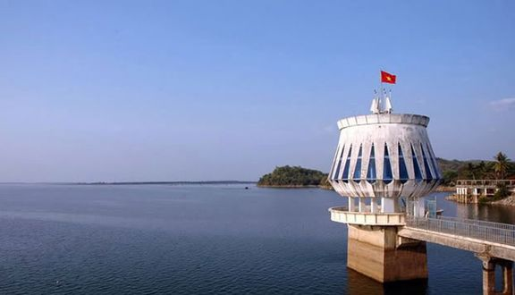
Hồ Dầu Tiếng

Slide 17
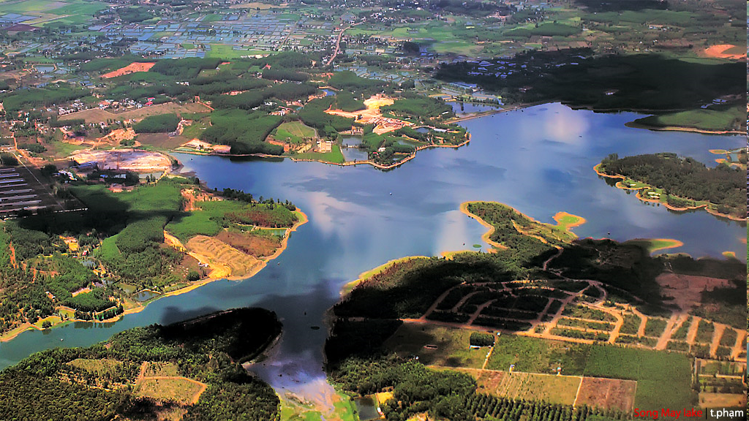
Hồ Trị An

Slide 18
KẾT LUẬN
Đồng bằng Nam Bộ nằm ở phía nam nước ta. Đây là đồng bằng lớn nhất của đất nước, do phù sa của hệ thống sông Mê Công và sông Đồng Nai bồi đắp. Đồng bằng có mạng lưới sông ngòi, kênh rạch chằng chịt. Ngoài đất phù sa màu mỡ, đồng bằng còn nhiều đất phèn, đất mặn cần phải cải tạo.

Slide 19
Nhà thông thái

Slide 20

1. Đồng bằng Nam Bộ do phù sa của hệ thống sông nào bồi đắp nên?
Sông Hồng và sông Mê Công
Sông Mê Công và sông Đồng Nai.
Sông Đồng Nai và sông Hậu.
A
B
C

Slide 21
2. Câu nào sau đây đúng nhất khi nói về diện tích của đồng bằng Nam Bộ?
ĐBNB có diện tích lớn nhất nước ta.
ĐBNB có diện tích lớn thứ hai ở nước ta.
ĐBNB có diện tích lớn nhất nước ta và gấp hơn 3 lần diện tích của ĐBBB.
A
B
C

Slide 22
3. Sông Mê Công đoạn chảy vào nước ta có tên Cửu Long là do:
Sông có hình con rồng.
Sông đổ ra biển bằng chín cửa.
Sông do người có tên là Cửu Long tìm ra.
A
B
C

Slide 23

CHÚC CÁC EM HỌC SINH CHĂM NGOAN, HỌC GIỎI!!!

